Slide 1
RELATÓRIO EXECUTIVO DE PESQUISA • ANO BASE 2024
Redes de Monitoramento, Avaliação e Evidências em Políticas Públicas
Análise Integrada entre Participantes de Eventos e o Survey Nacional de Escuta
Bases Analisadas: 1.128 Inscrições em Eventos (1.086 Indivíduos Únicos) | 521 Respondentes do Survey Nacional

Slide 2
VISÃO GERAL EXECUTIVA
Painel de Indicadores Globais da Pesquisa
INSCRIÇÕES NOS EVENTOS
1.128
1.086 indivíduos únicos desduplicados
RESPONDENTES DO SURVEY
521
245 profissionais com prática profunda
TAXA DE RENOVAÇÃO
89,1%
Novos profissionais no Evento 2 (Práticas)
RECORRÊNCIA GERAL
3,87%
Apenas 42 pessoas em ambos os eventos
MAIORIA FEMININA
60,2%
63,0% no survey de escuta nacional
TRADUÇÃO P/ DECISORES
73,5%
33,1% divulgam p/ sociedade em geral

Slide 3
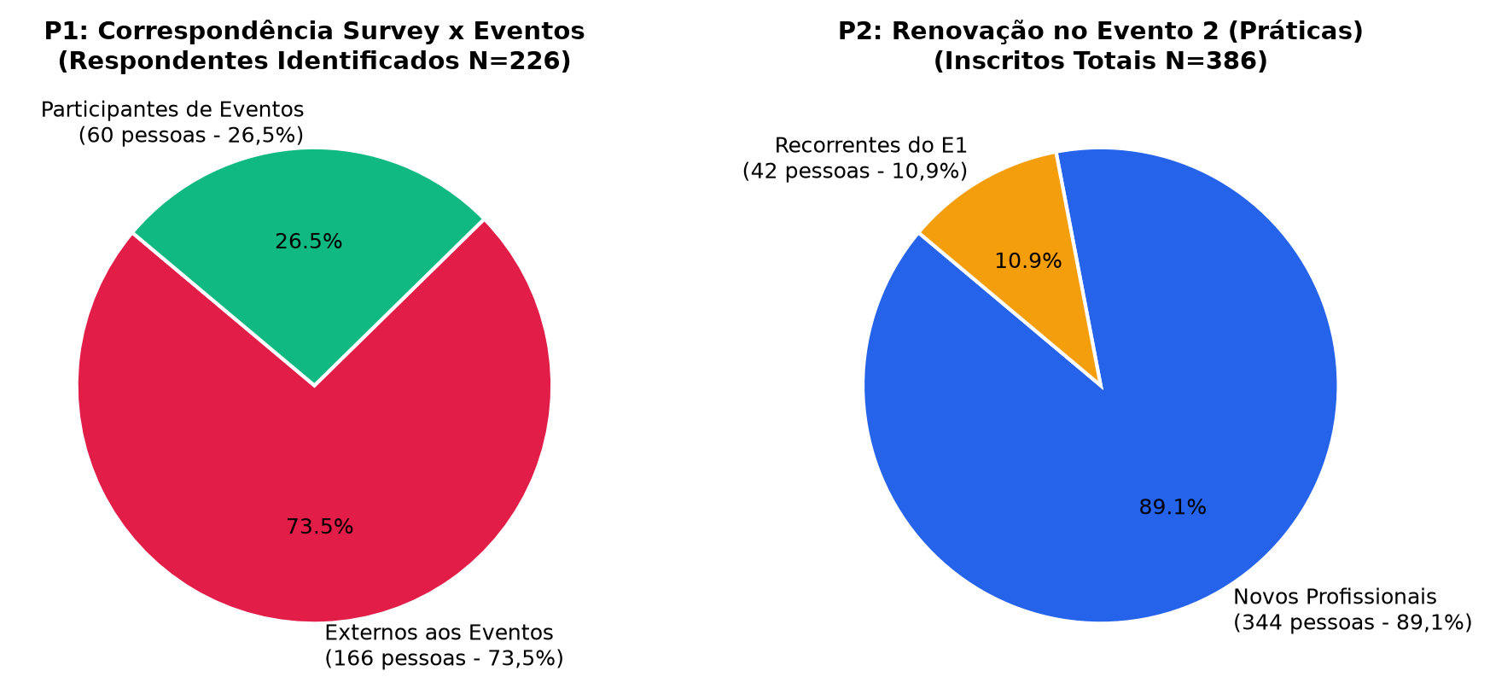
PAREAMENTO DE BASES
Pergunta 1: Os Respondentes do Survey são os Mesmos dos Eventos?
DIAGNÓSTICO: NÃO SÃO AS MESMAS PESSOAS
• O survey alcançou uma comunidade substancialmente externa aos eventos, atuando como um canal aberto de escuta setorial.
• Dos 521 respondentes, 295 (56,6%) responderam anonimamente e 226 (43,4%) forneceram contatos voluntários para entrevistas.
• Entre os 226 identificados, 73,45% (166 pessoas) não constam em nenhum dos eventos.
• Apenas 26,55% (60 pessoas) participaram de pelo menos um evento (47 no Evento 1, 17 no Evento 2 e 4 em ambos).
• Em relação ao universo total de inscritos nos eventos (1.086 indivíduos), apenas ~5,5% responderam ao survey identificado.

Slide 4
DINÂMICA LONGITUDINAL
Pergunta 2: Recorrência ou Renovação de Profissionais nos Eventos?
DIAGNÓSTICO: FORTE RENOVAÇÃO E BAIXA RECORRÊNCIA
• Taxa de Renovação no Evento 2: 89,12% dos participantes eram estreantes que não haviam se inscrito no primeiro evento (344 de 386).
• Taxa de Recorrência no Evento 2: Apenas 10,88% (42 indivíduos) foram participantes do primeiro evento.
• Taxa de Retenção do Evento 1 no Evento 2: Apenas 5,66% dos 742 inscritos do Evento 1 migraram para o segundo evento.
• Comunidade Única Consolidada: Somando os dois encontros, alcançou-se 1.086 profissionais únicos no país.
• Conclusão: O recorte aplicado de 'Práticas em Avaliação' do segundo evento mobilizou com sucesso um novo público técnico.
Métrica de Participação | Quantidade | Taxa (%)
Novos Inscritos Atraídos (E2) | 344 | 89,12%
Recorrentes em Ambos os Eventos | 42 | 10,88%
Comunidade de Indivíduos Únicos | 1.086 | 100,00%

Slide 5
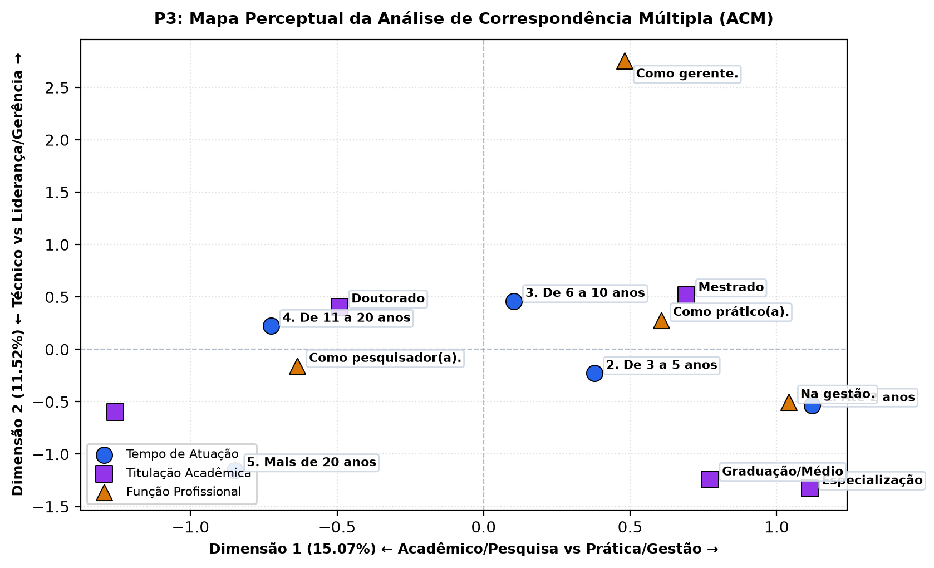
TEMPO X TITULAÇÃO X FUNÇÃO
Pergunta 3: Análise de Correspondência Múltipla (ACM)
ESTRUTURA FATORIAL BIDIMENSIONAL (26,6% INÉRCIA)
• Testes Qui-Quadrado (χ²): Associação altamente significante entre Titulação e Função (p = 3,12e-10) e entre Tempo e Titulação (p = 0,0001).
• Dimensão 1 (Eixo Horizontal - 15,07%): Divide o Polo Acadêmico-Sênior (Doutores, Pós-doutores, >10 a 20 anos, Pesquisadores) do Polo Governamental-Operacional (Especialistas, Mestres, até 5 anos, na Gestão e Prática).
• Dimensão 2 (Eixo Vertical - 11,52%): Isola no topo a Liderança e Gerência Estratégica (+2,75), diferenciando gerentes com mestrado e 6-10 anos dos analistas executores de ponta.
• 95,8% dos pós-doutores atuam como pesquisadores, enquanto 61,5% dos especialistas estão alocados na gestão governamental direta.

Slide 6
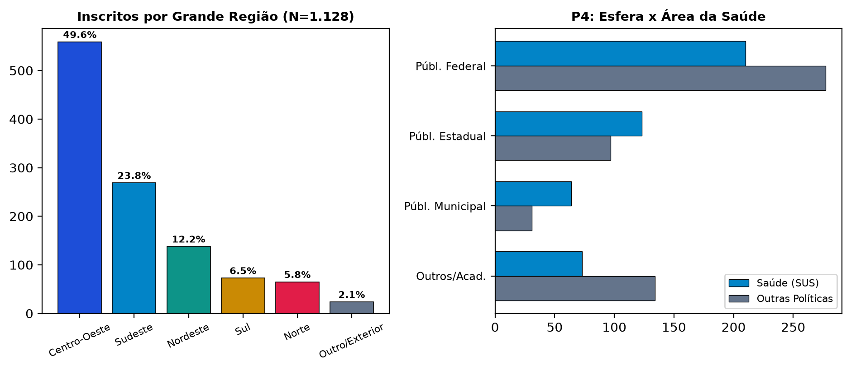
GEOGRAFIA E SUS
Pergunta 4: Distribuição Espacial, Esfera e Área Setorial
PADRÃO FEDERATIVO E DOMINÂNCIA DA SAÚDE
• Concentração Centro-Oeste e DF: O DF lidera com 45,4% dos participantes dos eventos devido à sede ministerial. Sudeste responde por 23,9% (SP e RJ) e Nordeste por 12,2% (BA e CE).
• Equilíbrio Geral: 49,38% dos inscritos são da Saúde e 50,62% de outras políticas públicas (Educação, Assistência Social, Planejamento e Meio Ambiente).
• A Saúde nos Níveis Federativos: Há forte correlação: na esfera municipal, 67,4% são da Saúde (hospitais e atenção básica); na estadual, 55,9% são da Saúde; enquanto na federal, a maioria (56,9%) opera em outras políticas públicas.
• No survey, as áreas setoriais mais citadas foram Saúde (46,9%), Educação (29,8%) e Assistência Social (12,7%).

Slide 7
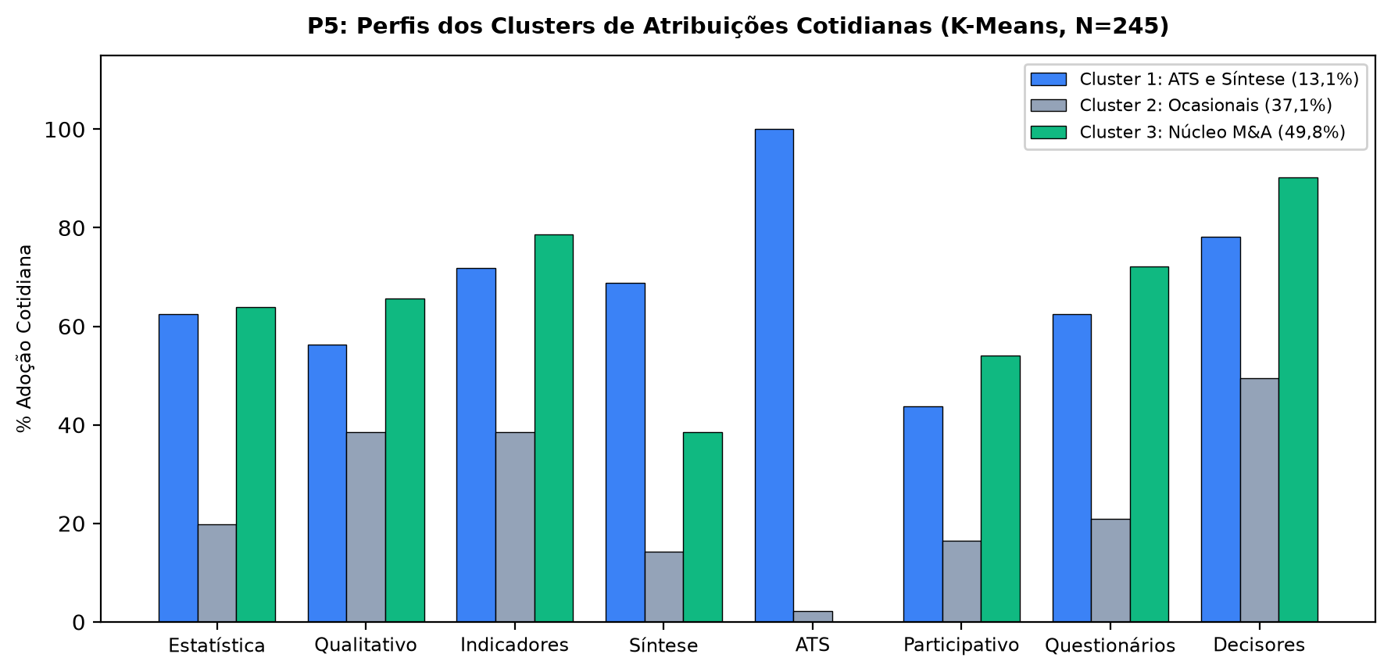
SEGMENTAÇÃO OPERACIONAL
Pergunta 5: Perfis segundo Atribuições Cotidianas (Clusters)
TRÊS PERFIS PROFISSIONAIS BEM ESTRUTURADOS
Cluster 1: Especialistas em ATS (13,1%):
100% aplicam Avaliação de Tecnologias em Saúde; 68,8% usam síntese de evidências; atuam em grandes equipes (média 8,7 pessoas); 78% comunicam com decisores.
Cluster 2: Avaliadores Ocasionais (37,1%):
M&A é atividade secundária (73,6%); menor complexidade metodológica (20% usam estatística e 38% indicadores); equipes de 4,4 pessoas; pouca visibilidade governamental.
Cluster 3: Núcleo Multimetodológico (49,8%):
Motor do campo de M&A. Atividade principal (75,4%); 94,3% projetos ativos; domínio de métodos quantitativos (64%), qualitativos (66%) e indicadores (79%); 90,2% dialogam com decisores.

Slide 8
ARTICULAÇÃO E COMPETÊNCIAS
Ecossistema Institucional, Veículos e Demandas de Capacitação
INSTITUIÇÕES ÂNCORAS DO ECOSSISTEMA
• Ministério da Saúde (MS): 71 menções diretas (indução de políticas informadas por evidências e Conitec).
• Fundação Oswaldo Cruz (Fiocruz): 41 menções (referência científica e formação em saúde coletiva).
• Embrapa: 17 menções (avaliação de impactos agroambientais ex-ante e ex-post).
• IPEA & ENAP: 15 e 8 menções (desenho institucional, impacto e capacitação de carreiras de Estado).
• Secretarias Estaduais (SES-DF: 11 menções) e Universidades (UnB: 11 menções, USP: 8 menções).
CANAIS E DEMANDAS DE CAPACITAÇÃO
• Canais para Decisores Governamentais: Relatórios técnicos (42,4%), seminários internos (41,3%), reuniões estratégicas (25,0%) e sumários executivos (15,2%).
• Canais para a Sociedade Geral: Instagram (45,7%) e LinkedIn (39,1%), porém com adesão de apenas 33% dos avaliadores.
• Formato de Capacitação Predominante: 63,7% realizaram cursos nos últimos 3 anos, massivamente em modalidade autoinstrucional / EAD assíncrona (>65%).
• Temas Mais Demandados: Avaliação de Impacto Contrafactual, Ciência de Dados em Políticas Públicas, Construção de Indicadores e Teoria da Mudança / Modelos Lógicos.

Slide 9
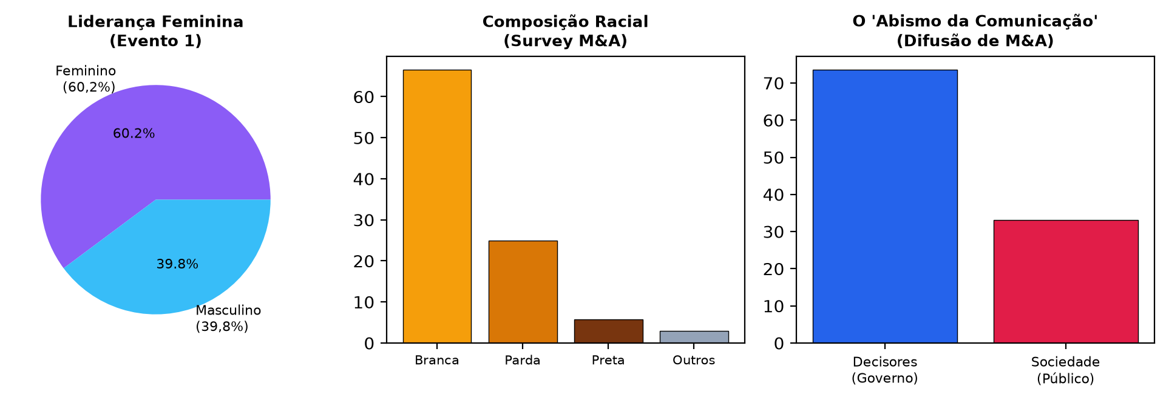
VALIDAÇÃO E CRUZAMENTOS
Insights Adicionais Aplicados: Diversidade e Comunicação
CRUZAMENTOS MULTIVARIADOS VALIDADOS
• Protagonismo Feminino nos Clusters: 75,0% dos especialistas do Cluster 1 (ATS e Síntese) e 63,1% do Cluster 3 (Núcleo M&A) são mulheres.
• Gargalo de Equidade Étnico-Racial: 71,3% do Cluster 3 (núcleo de maior liderança) é branco. Profissionais pardos concentram-se no Cluster 2 (34,1% - prática periférica). Doutorado/Pós-doutorado tem >73% de pessoas brancas.
• Adesão ao Online nos Estados: Entre os participantes de fora do DF, 86,9% optaram pelo modelo online, provando que o formato híbrido é o pilar da descentralização federativa.
• O 'Abismo da Comunicação': 73,5% divulgam para decisores governamentais, mas só 33,1% comunicam para o cidadão comum.

Slide 10
RECOMENDAÇÕES PRÁTICAS
Plano de Diretrizes Estratégicas para a Rede Nacional de M&A
1. Trilha de Transição de Avaliadores Ocasionais (Cluster 2 → Cluster 3)
Estruturar programas de mentoria e oficinas práticas em formulação de indicadores e análise quantitativa voltadas aos 37,1% de técnicos que realizam avaliação de modo acessório, integrando-os aos projetos ativos dos ministérios.
2. Ações Afirmativas de Equidade Racial na Alta Liderança de M&A
Instituir cotas e bolsas de pós-graduação e formação executiva em ciência de dados e avaliação de impacto voltadas para servidores negros, visando reverter a assimetria racial no topo da carreira (>73% de brancos em doutorado).
3. Instituição do 'Sumário Leigo Obrigatório' (Knowledge Translation)
Superar o abismo da comunicação tornando obrigatória a publicação de sínteses em linguagem acessível e infográficos em todas as avaliações financiadas por fundos públicos (TEDs e editais), aproximando o cidadão das evidências.
4. Política Híbrida Permanente em Fóruns Nacionais de Evidências
Garantir transmissão e participação síncrona online estruturada em todos os fóruns nacionais para assegurar a permanência e participação contínua dos estados fora de Brasília, onde 86,9% dependem da modalidade remota.

